Slide 1
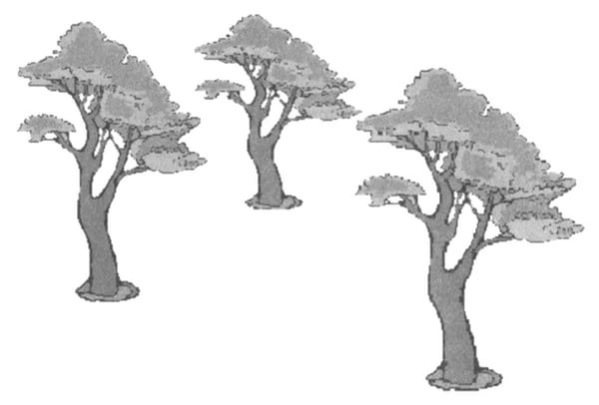
Решение Задания 22 ЕГЭ с помощью деревьев
Информатика и ИКТ
Данилова
Краснодар, март 2017г.

Slide 2
Задача №1. У ис­пол­ни­те­ля Каль­ку­ля­тор две ко­ман­ды: 1. при­бавь 2 2. умножь на 3. Пер­вая из них уве­ли­чи­ва­ет число на экра­не на 2, вто­рая — утра­и­ва­ет его. Сколь­ко раз­лич­ных чисел можно по­лу­чить из числа 2 с по­мо­щью про­грам­мы, ко­то­рая со­дер­жит ровно 3 ко­ман­ды?
2
4
4
4
6
2
2
8
18
1
1
20
54
4 + 4 = 8 различных чисел. Ответ: 8.

Slide 3
Задача №2. У ис­пол­ни­те­ля Каль­ку­ля­тор две ко­ман­ды, ко­то­рым при­сво­е­ны но­ме­ра: 1. при­бавь 2, 2. умножь на 5. Пер­вая из них уве­ли­чи­ва­ет число на экра­не на 2, вто­рая — уве­ли­чи­ва­ет его в 5 раз. Сколь­ко существует про­грамм, ко­то­рые число 2 пре­об­ра­зу­ют в число 50?
2
5
2
10
4
1
4
1
50
6
20
3
1
1
1
12
8
30
22
100
60
2
1
10
40
…
1
…
14
50
50
…
…
50
50
5 + 2 = 7 различных программ. Ответ: 7.

Slide 4
Задача № 3. Ис­пол­ни­тель пре­об­ра­зу­ет число на экра­не. У ис­пол­ни­те­ля есть две ко­ман­ды, ко­то­рым при­сво­е­ны но­ме­ра: 1. При­ба­вить 1 2. При­ба­вить 2 Сколь­ко су­ще­ству­ет про­грамм, для ко­то­рых при ис­ход­ном числе 1 ре­зуль­та­том яв­ля­ет­ся число 13 и при этом тра­ек­то­рия вы­чис­ле­ний со­дер­жит число 7?

Slide 5
Задача № 4. Ис­пол­ни­тель пре­об­ра­зу­ет число на экра­не. У ис­пол­ни­те­ля есть три ко­ман­ды, ко­то­рым при­сво­е­ны но­ме­ра: 1. При­ба­вить 1 2. Умно­жить на 2 3. Умно­жить на 3 Сколь­ко су­ще­ству­ет про­грамм, для ко­то­рых при ис­ход­ном числе 2 ре­зуль­та­том яв­ля­ет­ся число 26 и при этом тра­ек­то­рия вы­чис­ле­ний со­дер­жит число 12 и не со­дер­жит числа 22?

